Slide 1
IDAMC VHDL und TLM
Sven Alexander Horsinka

Slide 2
Integrated Dependable Architecture for Many Cores (IDAMC)
N
Peripherals
IDAMC-Referenzdesign
2D Mesh-Netzwerk
Wormhole-Switching mit Flits
QoS für Datenströme unterschiedlicher Kritikalität
Tile
Tile
Memory
Memory
N6
N7
N8
NI
R
NI
W
E
NI
NI
N3
N4
N5
Tile
Tile
S
N0
N1
N2
System Controller
Peripherals
Entworfen am Institut für Datentechnik und Kommunikationsnetze an der TU-Braunschweig
Initial entwickelt im Rahmen von RECOMP, zur Zeit eingesetzt in ASTEROID und ARAMIS
Notes:
Reduced Certification Costs for Trusted Multi-core Platforms
ARAMiS (Automotive, Railway and Avionic Multicore Systems)
An Analyzable, Resilient, Embedded Real-Time Operating System Design

Slide 3
Tile-Konfiguration aus Gaisler Research Library IP Cores
Tiles bestehen aus einzelnen gemeinsam genutzten Komponenten (Speicher,.. ) bis hin zu vollständigen Subsystemen

Slide 4
Ziele der Abstraktion
Entwicklung von TL-Modellen des Netzwerkinterfaces und Routers für SoCRocket
Verwendung der aufwendig entwickelt und erprobten IDAMC-Lösungen ermöglicht den Übergang von Multi- zu Many-Core SoC-Konfigurationen
Routermodelle mit variabler zeitlichen Genauigkeit und Simulationsperformance vergleichbar mit AT/LT-Programmierstilen
Design Space Exploration wird mit den TL-Modellen ausgeführt und deren Erkanntnisse in das RTL-Modell übertragen
Enge Beziehung zwischen den Abstraktionsebenen erlaubt unkomplizierte Übersetzung und gegenseitige Verifikation
Innovation
Verifikation
TLM
DSE
RTL
Gates
Silicon

Slide 5
Mixed Criticality on Many-Core SoCs
Integration von zuvor eigenständigen Anwendungen in einen Vielkernprozessor erlaubt bessere Ausnutzung paralleler Ressourcen
Eine Plattform zur Ausführung von unterschiedlich kritischen Anwendungen muss eine geeignete Trennung gewährleistet werden!
Der Ausfall einer unkritischen Anwendung darf eine kritische Anwendung nicht beeinflussen
Ohne eine solche Trennung müssen alle Anwendungen die gleichen hohen Sicherheitsanforderungen erfüllen → Hohe kosten für das Gesamtsystem !
IDAMC Implementiert diese Trennung durch eine Laufzeitüberwachung an der Schnittstelle zwischen On-Chip-Netzwerk und Tiles:

Slide 6
IDAMC-Netzwerkinterface
Transparente Weiterleitungen von Speicherzugriffen und Interrupts
Erreichbarkeit von entfernten Ressourcen durch eine Adressübersetzung
Laufzeitüberwachung unterbindet Abweichung vom zuvor definierten Verhaltens

Slide 7
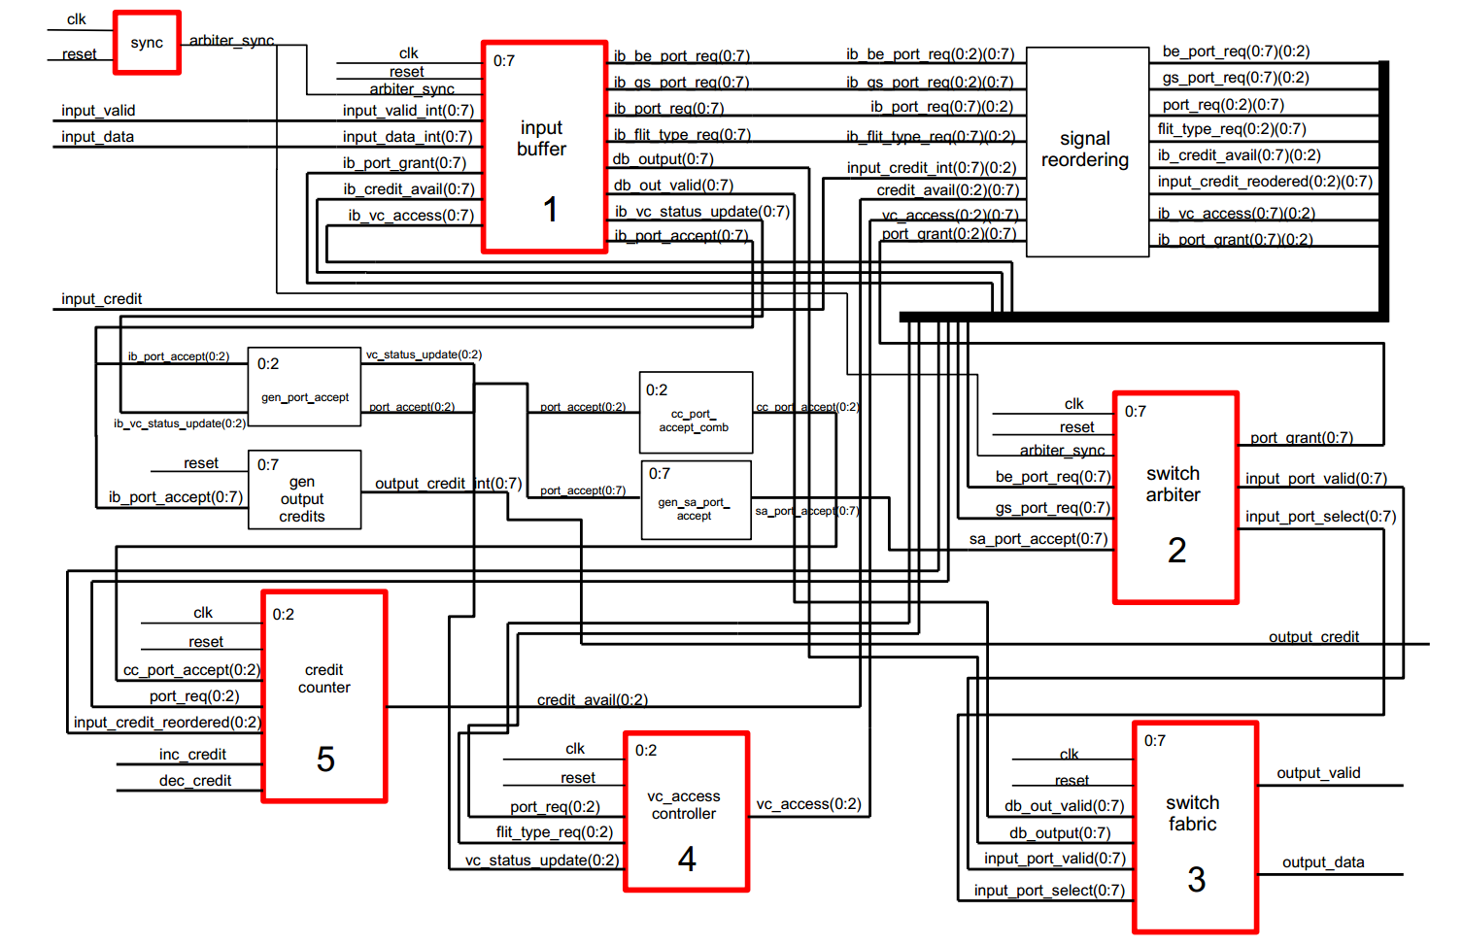
RTL Routermodell

Slide 8
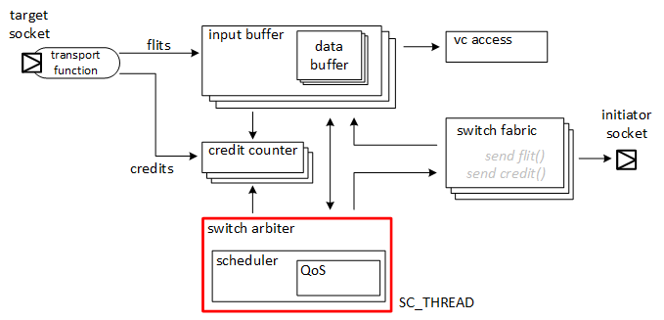
TLM-Routermodell (Congestion aware)
Trennung der Funktionalität
Switch-Arbiter-Modul definiert das Scheduling- und QoS-Verhalten
Übrige Grundfunktionalität wird durch die übrigen Module bereitgestellt
Unabhängig von der Portanzahl nur noch ein Thread pro Router notwendig

Slide 9
TLM-Routermodell (Congestion unaware)
durch direkte Weiterleitung entfällt die Zwischenspeicherung und Vermittlung
Verzögerung wird bei jedem Hop aufsummiert
Synchronisation bei Bedarf durch den Empfänger
Router enthält keinen Thread, Kontrollfluss durch den Absender (Initiator)
Notes:
ÜBERGANG:
Vergleichbarkeit zwischen den Routermodellen schaffen -> gemeinsame Simulation mit einem Transaktor

Slide 10
Teskonfiguration
Symmetrisches 2D-Mesh
Ein Paketgenerator/empfänger pro Router
Durchgehender all-to-all Traffix
Aufzeichnung der Flit Laufzeiten
Native RTL und TLM Implementierung
Ziele:
Hohe Netzwerkauslastung für einen maximalen Simulationsaufwand
Hohe Konkurrenz zwischen Datenströmen zur Identifikation von Abweichungen des Zeitverhaltens

Slide 11
Simulationsleistung
3x3-Mesh
10 bis 100 all-to-all-Traffic Iterationen
Ausführungszeit der Simulation auf dem Hostsystem gemessen (Sekunden)
~100x speedup zwischen RTL und dem congestion aware TL-Model
~1000x speedup zwischen RTL und dem congestion unaware TL-Model

Slide 12
Zeitliche Genauigkeit
3x3-Mesh
10 bis 100 all-to-all-Traffic Iterationen
Aufzeichnung aller Flitlatenzen in Taktzyklen
Statische Flitlatenz beim congestion unaware TL-Modell
Einzelne Latenzfehler beim congestion aware TL-Modell stets unter 3 Taktzyklen

Slide 14

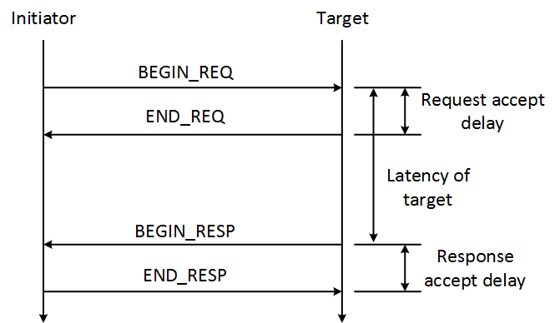
SystemC and TLM
[SY]
Transaction-level modelling (TLM) with SystemC
C++ library with hardware extensions
unified system design language
variable degree of timing accuracy through coding styles:
Approximately timed:
Transactions are represented by four timing points
Typically modelled via non-blocking transport calls
Synchronization results into runtime overhead
Loosely timed:
Reduced number of timing points
Blocking function calls only requires a single thread
Additional execution speedup through technics like temporal decoupling
[TL]
Notes:
Keine eigene Sprache → Erweiterung für C++
Hardware-Software-Codesign
Hardware-Designer werden nicht arbeitslos. Hardware-Modelle die wie Software geschrieben sind, können oft nicht synthetisiert werden

Slide 15
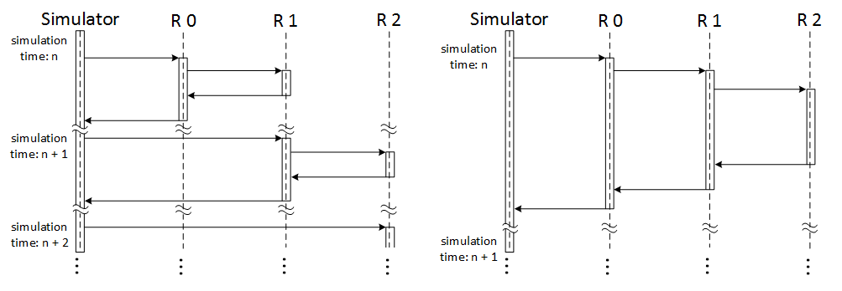
Congestion aware coding styles for NoC
Congestion aware
Not congestion aware
Synchronization with the simulator kernel after every hop
Allows the correct annotation of congestion based delays
Complete network traversal is performed in a single simulation step
Synchronization to the global simulation time is performed by the receiver if needed

Slide 16
IDAMC-NoC-Router
8 Ports (bis zu 4 Uplinks)
Flusskontrolle durch Credit-Signale
Source Routing
Scheduling und QoS durch den Switch Arbiter
2 Traffic-klassen:
Guaranteed-Service (GS)
Best-Effort (BE)

Slide 17
Motivation – Hardware & Software design gap
→ Hardware/Software design productivity fails to keep with shrinking feature sizes
log
HW & SW design gap
Additional SW required for HW
Technology capabilities
Growing HW design gap
Moore‘s Law
HW design productivity
Gates/Day
1981
1985
1989
1993
1997
2001
2005
2009
2013
2017
time
[IT]
Notes:
Durch schrumpfende Struckturgrößen können selbst in eingebetteten Systemen leistungsstarke Prozessoren und große Speicher eingesetzt werden, was die Ausführung aufwendiger Softwareapplikationen und Betriebssystemen erlaubt.
Steigende Anforderungen bzgl. Der Time-to-Market Zyklen erlauben es hier nicht mehr mit der Softwareentwicklung zu beginnen wenn ein Prototyp der Hardware gefertigt wurde.
Ein Lösungsansatz ist es, wie es häufig in der Informatik angewendet wird, die Abstraktion der Modellierung zu erhöhen.

Slide 18
Motivation – Hardware design abstraction level
Present
Future
Intent
Intent
Verification
System Level
TLM
refined Intent
Higher Level of Abstraction
Verification
Verification
RTL
RTL
Too many bugs
Architecture verification too late
Prototype Not fit for SW development
High cost to retarget
Design on RTL fails to cope with todays complexity!
Gates
Gates
Silicon
Silicon
[CA]

Slide 19
Research goals and challenges
Goals:
RTL-to-TLM abstraction of a separately developed and tested Network-on-Chip design
High simulation performance to enable fast HW/SW co-simulation
Application of object oriented programming techniques to simplify further development and maintainability
Enabling efficient many core design space exploration for the SoCRocket virtual platform (ESA funded)
Challenges:
Providing adaptive timing accuracy:
High accuracy is needed for high-level performance and behavioural analysis
Reduced accuracy is acceptable for SW simulation to further increased performance

Slide 20
Outline
Motivation and Contribution
Background
SystemC/TLM2.0
Adapting TLM coding styles for NoC
Design abstraction
Reference NoC-Design
Protocol and timing
Router model overview
Performance and accuracy evaluation

Slide 21
TLM coding styles for Network communication
TLM coding styles are a great to model fast and accurate bus communication:
Timing accuracy is based on the allocation length of the shared medium
Typically different access types (read, write, burst, …) results in different allocation periods
Differentiation between individual transaction phases (request & response) allow deeper insides into the communication behaviour
Packet based networks exhibit a different characteristics
Low level transactions consist of fixed size blocks (frames, flits, …):
Adjustable timing accuracy and simulation performance is not achieved at the single-transaction level
→ coding styles have to take congestion into consideration

Slide 22
Gliederung
Grundlagen
SystemC/TLM2.0
SoCRocket-Framework
Abstraktionsprozess
Referenz NoC-Design
Protocol and timing modeling
Model overview
Simulation und Modellvergleich

Slide 23
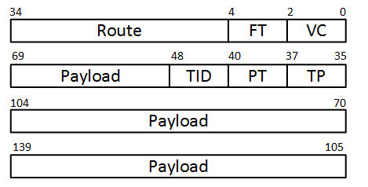
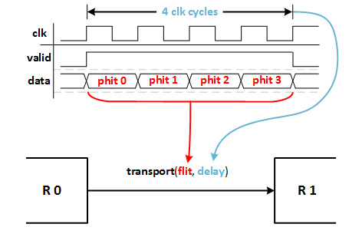
Protocol abstraction
Flit organisation (HEAD)
Subdivision of flits into four phits
Uninterrupted transmission in four clock cycles
Concurrent arbitration while receiving (pipelined)
Zero wait state forwarding
Abstraction:
Transport object holding complete flit
Transmission via function call with object reverence and delay
Forwarding after the delay passed

Slide 24
Timing model – reducing synchronization effort
Delay implementation via flit invalidation in the input buffer
Implicit synchronization between routers through the input buffers
Arbitration (scheduling/QoS) without additional delay by a single thread

Slide 25
RTL router model
[RR]

Slide 26
Gliederung
Grundlagen
SystemC/TLM2.0
SoCRocket-Framework
Abstraktionsprozess
Referenz NoC-Design
Protokollabstraktion und Timing-Modellierung
Transaktorschnittstelle für Mixed-Language-Simulation
Simulation und Modellvergleich

Slide 27
Fazit & Ausblick
Fazit:
TLM NoC-Design bietet einen flexiblen Rahmen um den Grad der Integration mit SoCRocket zu steigern
AT-Modell erreicht hohe zeitliche Genauigkeit
LT-Modell bietet hohe Simulationsleistung
Transaktorentwurf aufwendig und fehleranfällig, für die Verifikation nur bedingt geeignet
Ausblick:
vollständige Integration in das SoCRocket-Framework
Implementierung und Erprobung neuer Scheduling- und QoS-Verfahren
Weiterentwicklung hinsichtlich alternativer Topologien

Slide 28
[IT] ITRS
[SY] http://www.accellera.org/home/
[YD] Kesel, F: Modellierung von digitalen Systemen in SystemC: Von der RTL- zur Transaction-Level-Modellierung
[SI] Ghenassia, F: Transaction-Level Modeling with SystemC: TLM Concepts and Applications for Embedded Systems
[SP] Schirrmeister, F. : Applying TLM 2.0 to Lagacy Platforms
[SR] SoCRcoket http://www.esa.int/TEC/Microelectronics/SEMW9XK1QAH_0.html
[TL] OSCI TLM-2.0 language reference manual
[ID] IDAMC http://www.ida.ing.tu-bs.de/forschung/projekte/idamc/
[RR] Gaertner, A, : Entwicklung und Aufbau eines prototypischen Network-on-Chip-Systems mit Quality-of-Service- Mechanismen auf einem FPGA
[CA] Cadence Design Systems http://www.soccentral.com/results.asp?CatID=488&EntryID=39792

Slide 29
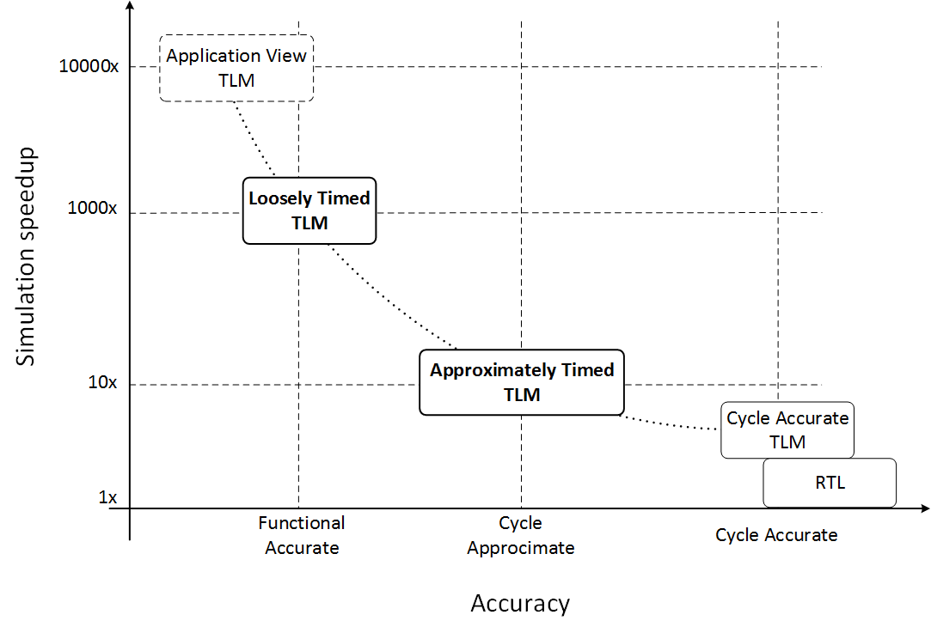
Simulationsleistung
[SP]

Slide 30
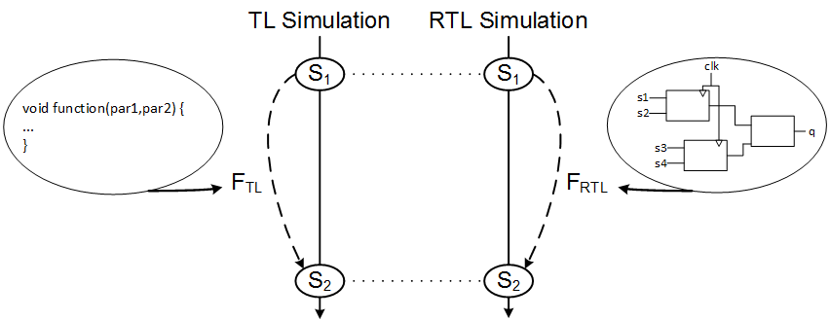
Reducing the simulation effort in early design stages
Efficient execution of sequential program code
Less resemblance of the final hardware design
High simulation accuracy of behaviour and timing
High simulation effort resulting from large numbers of parallel modules
[SI]

